Slide 1
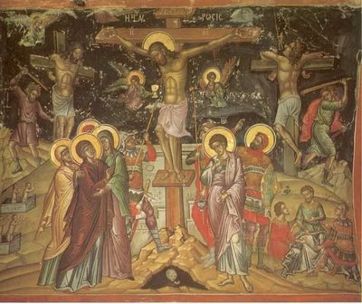
ΠΑΣΧΑ
Η ΑΓΙΑ ΚΑΙ ΜΕΓΑΛΗ
ΕΒΔΟΜΑΔΑ ΤΩΝ ΠΑΘΩΝ
ΤΟΥ ΧΡΙΣΤΟΥ

Slide 2
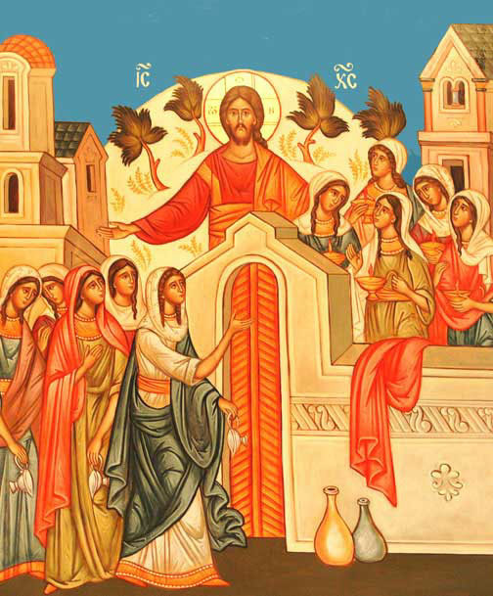
ΜΕΓΑΛΗ
ΤΡΙΤΗ

Slide 3

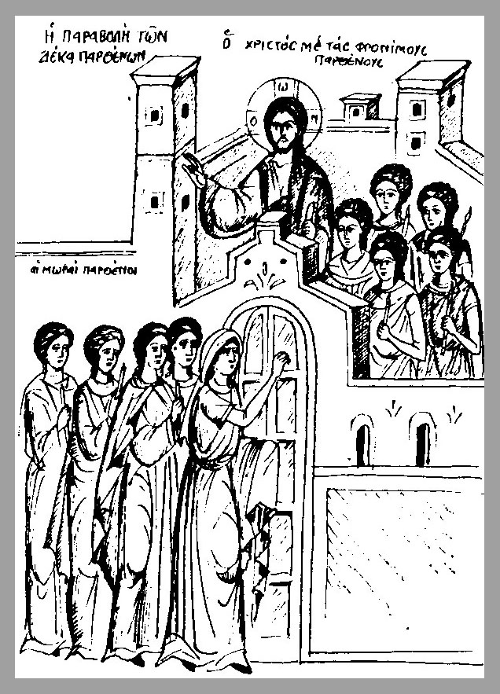
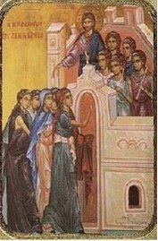
ΜΕΓΑΛΗ ΤΡΙΤΗ
Τη Μεγάλη Τρίτη θα ακούσουμε στην εκκλησία το τροπάριο της Αγίας Κασσιανής και την παραβολή των δέκα παρθένων.

Slide 4
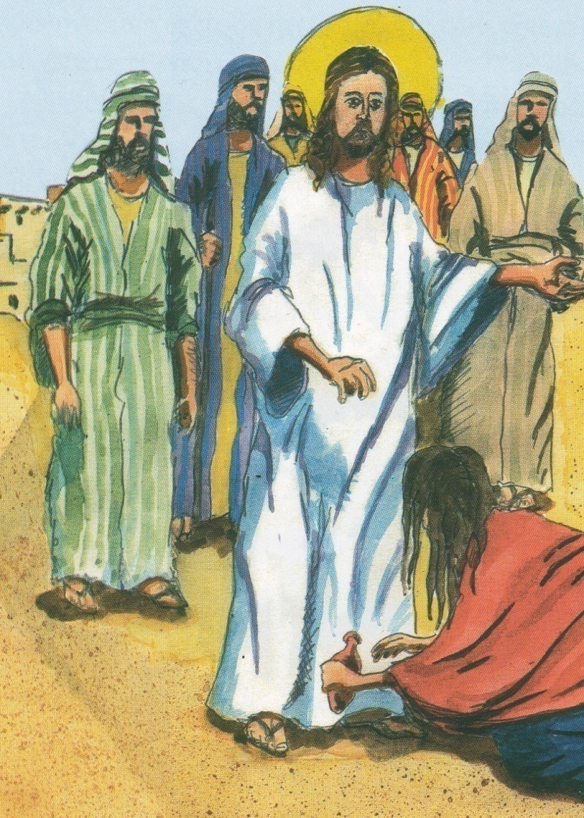
Την ώρα που ο Χριστός περπατούσε με τους μαθητές του, μια γυναίκα τον πλησίασε και άλειψε τα πόδια του με μύρο και κλαίγοντας ζήτησε συγχώρεση. Ο Χριστός βλέποντας την πίστη και την πραγματική μετάνοια της γυναίκας τη συγχώρεσε, θέλοντας να μας δείξει πως αν πραγματικά μετανιώσουμε για τις αμαρτίες μας, μας συγχωρεί.

Slide 5
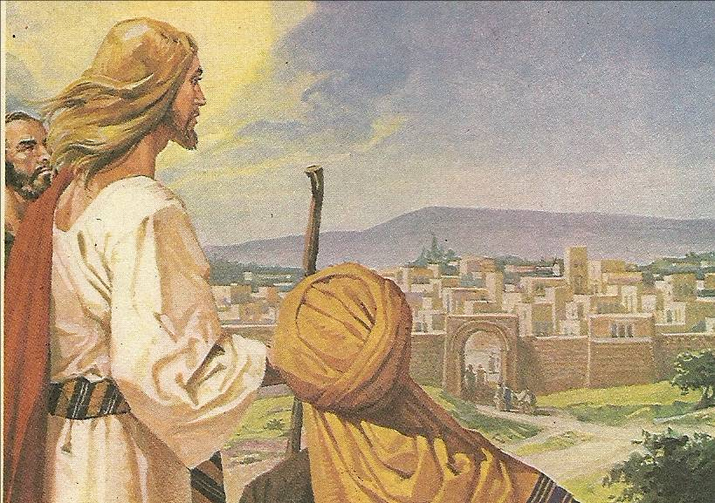
Βγαίνοντας από το ναό, ο Χριστός με τους μαθητές του, ένας από τους μαθητές του τον προκάλεσε να παρατηρήσει τα μεγαλειώδη οικοδομήματα που κοσμούσαν την πόλη. Τότε ο Χριστός πήρε αφορμή για να τους πει πως κάποια μέρα, θα γίνει η Δευτέρα Παρουσία του Χριστού και όλα όσα έβλεπαν, θα καταστρέφονταν.

Slide 6
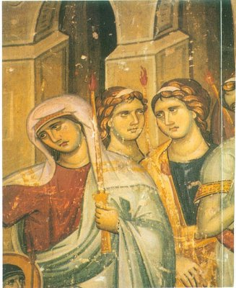
Οι μαθητές όμως απορούσαν πότε θα συμβούν αυτά τα κακά και ο Χριστός τους είπε την παραβολή των δέκα παρθένων.
Με την παραβολή των δέκα παρθένων ο Χριστός ήθελε να τους διδάξει πως την ώρα της Δευτέρας Παρουσίας ή την ώρα που θα πεθάνει κάποιος, δεν τη γνωρίζει κανένας παρά μόνο ο Θεός Πατέρας μας.
Γι΄ αυτό πρέπει κι εμείς να είμαστε πάντα έτοιμοι. Να προετοιμάζουμε τη ψυχή μας και να είμαστε κάθε στιγμή έτοιμοι για ό,τι και να συμβεί,

Slide 7
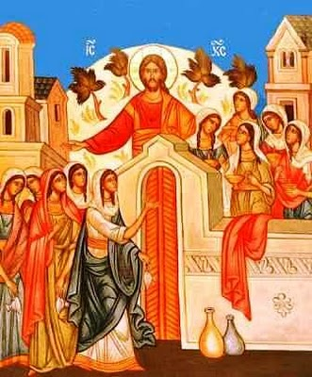
Η ΠΑΡΑΒΟΛΗ ΤΩΝ ΔΕΚΑ ΠΑΡΘΕΝΩΝ
Δέκα κοπέλες πήραν τα λυχνάρια τους και βγήκαν για να προϋπαντήσουν το γαμπρό που ερχόταν. Οι πέντε ήταν μυαλωμένες, ενώ οι άλλες πέντε ήταν επιπόλαιες.
Οι πέντε καλές παρθένες, όταν ετοιμάζονταν για το γάμο του Νυμφίου, είχαν μαζί τους αρκετό λάδι, ώστε να τις αρκέσει μέχρι την ώρα που θα εμφανιστεί ο Νυμφίος. Οι άλλες πέντε ξέχασαν να πάρουν λάδι για τα λυχνάρια τους.

Slide 8
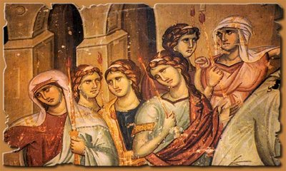
Επειδή αργούσε να έρθει ο γαμπρός, νύσταξαν όλες και αποκοιμήθηκαν. Κατά τα μεσάνυχτα όμως ακούστηκε δυνατή φωνή να λέει: Να έρχεται ο γαμπρός. Βγείτε να τον προϋπαντήσετε.
Τότε σηκώθηκαν όλες οι κοπέλες. Οι μεν φρόνιμες άναψαν τα λυχνάρια τους και προχώρησαν, οι δε άμυαλες δεν είχαν λάδι και εκείνη την ώρα γύρευαν για να αγοράσουν. Ενώ όμως εκείνες πήγαιναν να αγοράσουν λάδι, ο γαμπρός έφτασε και οι κοπέλες που ήταν έτοιμες μπήκαν μαζί του στο γάμο και έκλεισε η πόρτα.

Slide 9

Μετά από λίγο έφτασαν και οι άλλες και έλεγαν: Κύριε, άνοιξέ μας. Αυτός όμως τους είπε:
Αλήθεια δε σας γνωρίζω.
Δε θα θέλαμε φυσικά να μοιάσουμε στις άλλες πέντε μωρές παρθένες που αν και ήξεραν πως θα έρθει ο Νυμφίος, δεν ετοιμάστηκαν και όταν έφτασαν στο γάμο η πόρτα ήταν κλειστή.

Slide 10
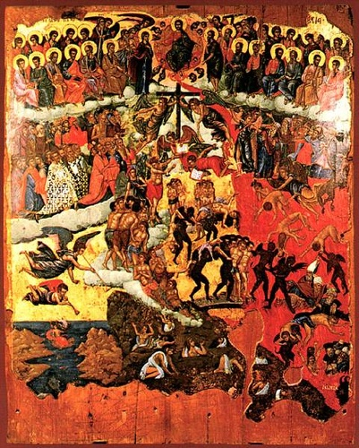
Μετά από αυτά ο Χριστός άρχισε να περιγράφει στους μαθητές του τι θα γίνει μετά τη Δευτέρα Παρουσία κατά την ημέρα της Κρίσης.
Τους είπε για τους δίκαιους που θα κερδίσουν τη βασιλεία του Θεού και τους άδικους που από μόνοι τους, εξαιτίας των έργων τους θα απομακρυνθούν από τον παράδεισο.

Slide 11
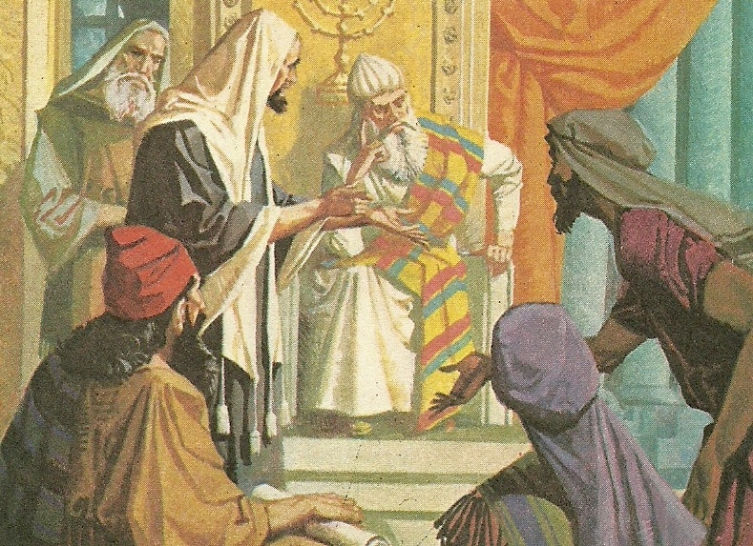
Εν τω μεταξύ οι Εβραίοι ετοίμαζαν τα σχέδιά τους για να σκοτώσουν το Χριστό.
Ήθελαν να δράσουν γρήγορα , γιατί δεν ήθελαν να μείνουν να κάνουν το κακό που σκέφτονταν την ημέρα της γιορτής, γιατί αυτό θα προκαλούσε φασαρία. Έκαναν συμβούλιο και αποφάσισαν να πιάσουν τον Χριστό με δόλο.

Slide 12
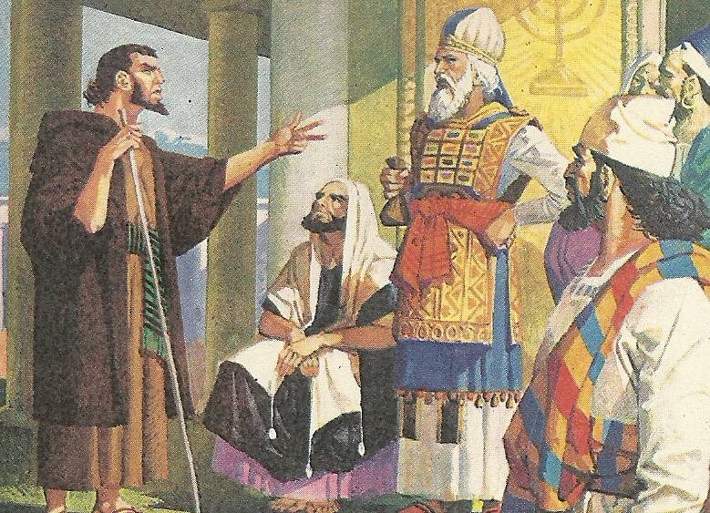
Τότε ένας από τους δώδεκα μαθητές του Χριστού, ο Ιούδας ο Ισκαριώτης, παρουσιάστηκε μπροστά στον αρχιερέα Καϊάφα και τον ρώτησε:
-Τι μου δίνετε για να σας παραδώσω το Χριστό;
Εκείνος χάρηκε και συμφώνησε να του δώσει τριάντα αργύρια.
Από εκείνη την ώρα ο Ιούδας άρχισε να ζητά ευκαιρία για να παραδώσει το Δάσκαλό του.

Slide 13
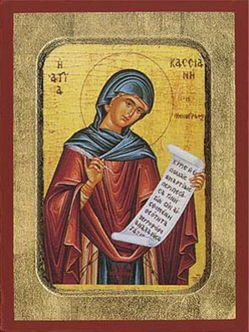
Τη Μεγάλη Τρίτη στην εκκλησία θα ακούσουμε για όλα τα γεγονότα που προαναφέρθηκαν. Κυρίαρχο στοιχείο κατά τη διάρκεια της νύχτας της Μεγάλης Τρίτης είναι το τροπάριο της Κασσιανής το οποίο μιλά για τη μετάνοια μιας αμαρτωλής γυναίκας.

Slide 14
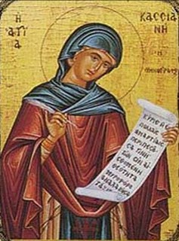
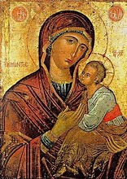
Η Κασσιανή ήταν μια μοναχή η οποία έγραψε ένα τροπάριο, ένα ύμνο, για την αμαρτωλή γυναίκα. Το τροπάριο αυτό ακούγεται κάθε Μεγάλη Τρίτη βράδυ στην εκκλησία. Η Κασσιανή ήταν μια πανέξυπνη και όμορφη κοπέλα που κάποτε ο αυτοκράτορας για να δει αν ήταν η κατάλληλη για σύζυγός του, της είπε:
-Από γυναίκα ήλθε στον κόσμο το μεγαλύτερο κακό.
Και αυτή του απάντησε:
-Ναι, αλλά από γυναίκα ήλθε στον κόσμο το μεγαλύτερο «κ α λ ό» . Η ΠΑΝΑΓΙΑ.

